Slide 1
Projet Tuteuré S4 Premier rapport d’avancement
Groupe 1
Clause Axel
Leduc Thomas
Di Paolo Hugo
De Matos Ribeiro Romain
Allegra Nathan

Slide 2


Le jeu du pendu

Slide 3
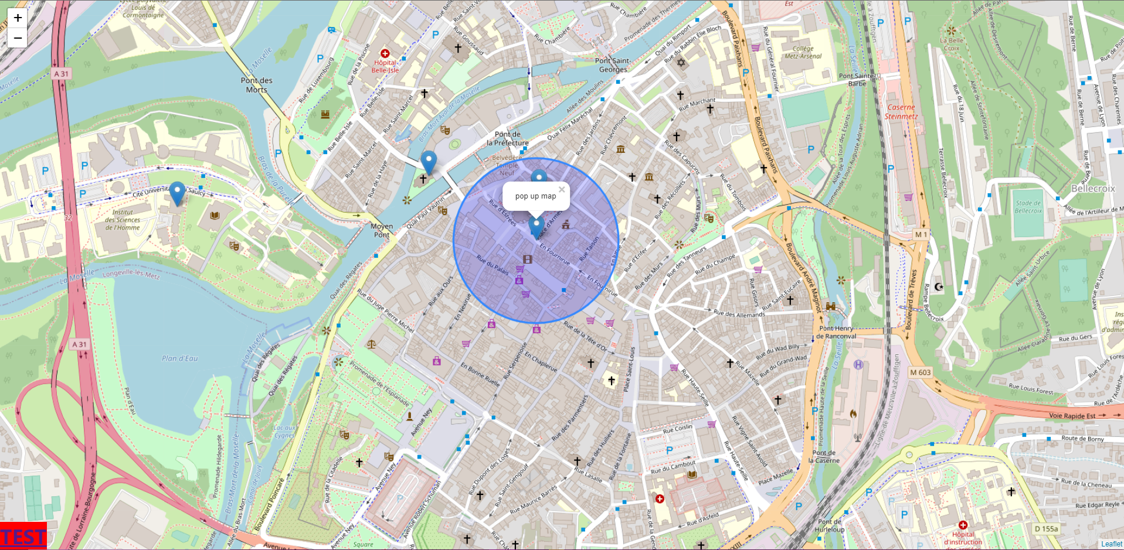
Ce qu’il y a déjà été fait
1/2

Slide 4
Ce qu’il y a déjà été fait
2/2
Répartition des chefs de projets pour la semaine.
Axel -> Romain -> Thomas -> Hugo

Slide 5
Répartition du travail quotidien:
1/3
Back–End
Axel: Base de Données

Slide 6
Répartition du travail quotidien:
2/3
Front–End
Thomas : Map ( React-Leaflet )
Hugo : Routes
Romain : React-Boostrap
Nathan : Recherche d’un design UI/UX

Slide 7
Répartition du travail quotidien:
3/3
Autre
Début de la rédaction du rapport.
Diagramme de Gant.

